Slide 1
Bài 3: nguyên tố hóa học

Slide 2
NỘI DUNG CHÍNH
Khái niệm nguyên tử khối trung bình
Nguyên tố hóa học
Số hiệu nguyên tử, số khối, kí hiệu nguyên tử
Đồng vị
Đồng vị và nguyên tử khối trung bình
Nguyên tử khối trung bình

Slide 3
Các nguyên tử nào thuộc cùng một nguyên tố hóa học?

Slide 4
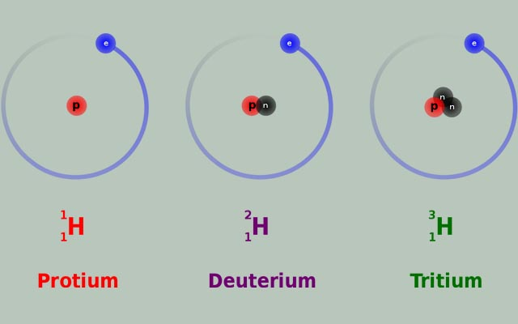
I.Nguyên tố hóa học
Giống: Đều có 1 proton trong hạt nhân
Khác nhau : số lượng hạt nơtron
So sánh sự giống và khác nhau giữa 3 nguyên tử sau?

Slide 5
I.Nguyên tố hóa học
1. Khái niệm nguyên tố hóa học
Nguyên tố hóa học là tập hợp các nguyên tử có cùng số hạt proton

Slide 6
BẮT ĐẦU

Slide 7
5
4
3
2
1
2 : 00
1 : 59
1 : 58
1 : 57
1 : 56
1 : 55
1 : 54
1 : 53
1 : 52
1 : 51
1 : 50
1 : 49
1 : 48
1 : 47
1 : 46
1 : 45
1 : 44
1 : 43
1 : 42
1 : 41
1 : 40
1 : 39
1 : 38
1 : 37
1 : 36
1 : 35
1 : 34
1 : 33
1 : 32
1 : 31
1 : 30
1 : 29
1 : 28
1 : 27
1 : 26
1 : 25
1 : 24
1 : 23
1 : 22
1 : 21
1 : 20
1 : 19
1 : 18
1 : 17
1 : 16
1 : 15
1 : 14
1 : 13
1 : 12
1 : 11
1 : 10
1 : 09
1 : 08
1 : 07
1 : 06
1 : 05
1 : 04
1 : 03
1 : 02
1 : 01
1 : 00
0 : 59
0 : 58
0 : 57
0 : 56
0 : 55
0 : 54
0 : 53
0 : 52
0 : 51
0 : 50
0 : 49
0 : 48
0 : 47
0 : 46
0 : 45
0 : 44
0 : 43
0 : 42
0 : 41
0 : 40
0 : 39
0 : 38
0 : 37
0 : 36
0 : 35
0 : 34
0 : 43
0 : 32
0 : 31
0 : 30
0 : 29
0 : 28
0 : 27
0 : 26
0 : 25
0 : 24
0 : 23
0 : 22
0 : 21
0 : 20
0 : 19
0 : 18
0 : 17
0 : 16
0 : 15
0 : 14
0 : 13
0 : 12
0 : 11
0 : 10
0 : 09
0 : 08
0 : 07
0 : 06
0 : 05
0 : 04
0 : 03
0 : 02
0 : 01
0 : 00
Câu hỏi số 4: Khí chiếm % cao nhất trong không khí là khí nào?
Câu hỏi số 3: Nguyên tố hóa học phổ biến nhất trong lớp vỏ
Trái Đất là nguyên tố nào?
Câu hỏi số 2: Kim cương được tạo nên từ
nguyên tố hóa học nào?
Câu hỏi số 1: Số nguyên tố hóa học cho đến 2020 là
bao nhiêu nguyên tố được tìm thấy?
Câu hỏi số 5: Nguyên tố hóa học nào đầu tiên được con người
khai thác và sử dụng từ 9000 năm trước Công nguyên?

Slide 8
2. Số hiệu nguyên tử,số khối, kí hiệu nguyên tử
Thảo luận nhóm để hoàn thành phiếu học tập.
Thời gian 7p

Slide 9
PHIẾU HỌC TẬP SỐ 1
Nghiên cứu thông tin trong SGK và điền vào chỗ trống:
1. Số ...... ……trong một hạt nhân nguyên tử được gọi là số hiệu nguyên tử, kí hiệu là Z.
Ví dụ: Hạt nhân nguyên tử oxygen (O) có 8 proton, vậy số hiệu nguyên tử của O là .... (Z_{O} = ....).
2. Tổng số hạt proton (Z) và neutron (N) trong một hạt nhân nguyên tử được gọi là .....………,kí hiệu là A. A = Z + N
Giá trị này xấp xỉ bằng giá trị khối lượng nguyên tử (khi tính theo đơn vị amu).
3. Hạt nhân nguyên tử Aluminium(Al) có 13 proton và 14 neutron. Xác định số khối của hạt nhân nguyên tử Aluminium(Al):…………………
4. Số khối của hạt nhân nguyên tử Calcium(Ca) bằng 40, hạt nhân có 20 neutron. Xác định số Z, N của Calcium(Ca) :…………………..
Proton
8
8
Số khối
27
Z = 20, N = 20

Slide 10
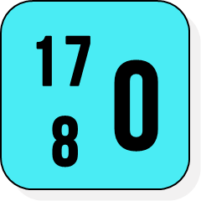
KÍ HIỆU NGUYÊN TỬ:
VÍ DỤ
Cho biết nguyên tử O có:
+ Số hiệu nguyên tử Z = ......
+ Số p = số e = .................
+ Số n = ..........................
+ Số khối : .............
8
8
9
17
Tài liệu được chia sẻ bởi Website VnTeach.Com
https://www.vnteach.com

Slide 11
II. ĐỒNG VỊ, NGUYÊN TỬ KHỐI TRUNG BÌNH
1. ĐỒNG VỊ
Các nguyên tử của cùng 1 nguyên tố hóa học có số neutron khác nhau là đồng vị của nhau
Đồng vị  cùng p, khác n

Slide 12
Ví dụ 1: Cho các nguyên tử sau: , , , ,
Hãy cho biết những nguyên tử nào là đồng vị của nhau?
Trả lời:
+) X, T là đồng vị của nhau
+) Z,M là đồng vị của nhau

Slide 13
2. NGUYÊN TỬ KHỐI TRUNG BÌNH
Nguyên tử khối là khối lượng tương đối của nguyên tử
Công thức tính nguyên tử khối trung bình
$$\overline{A}=\frac{X.x+Y.y+Z.z+…}{100}$$
Trong đó:
+) X, Y ,Z lần lượt là số khối của các đồng vị
+) z, y, z lần lượt là phần trăm số nguyên tử các đồng vị tương ứng

Slide 14
Ví dụ 2: Trong tự nhiên, bạc có hai đồng vị bền là: và chiếm tương ứng khoảng 51,86% và 48,14% về số nguyên tử. Xác định nguyên tử khối trung bình của bạc
Giải: Nguyên tử khối trung bình của bạc là:
$=\frac{107 . 51,86+109 . 48,14}{100}≈107,96$

Slide 15
Hoạt động củng cố
TRÒ CHƠI : HỘP QUÀ BÍ MẬT

Slide 16
TRÒ CHƠI HỘP QUÀ BÍ MẬT

Slide 17
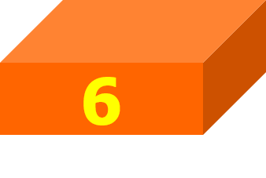

Slide 18
Nguyên tố hóa học là những nguyên tử có cùng…….
ĐA: số hạt proton
8 điểm
GO HOME

Slide 19
Số hạt proton, neutron, electron có trong nguyên tử là
Đáp án: P = E = 37
A = 86 N = A – P = 49
9 điểm
GO HOME

Slide 20
Cho các nguyên tử có số proton và số khối lần lượt :
X (6, 12); Y (12, 24); Z ( 6, 13) ; V ( 13, 27); T ( 7, 14).
Những nguyên tử đồng vị của nhau là:
Đáp án: X, Z
10 điểm
GO HOME

Slide 21
Nguyên tử nào có nhiều neutron nhất ?
ĐA:
8 điểm
GO HOME

Slide 22
Lithium trong tự nhiên có hai đồng vị :
chiếm 92,5% ; chiếm 7,5%.
Tính nguyên tử khối trung bình của Lithium là
ĐA:
9 điểm
GO HOME

Slide 23
Tính số hạt p,n,e có trong nguyên tử :
Đáp án: số p = số e = 13, số n = 14
8 điểm
GO HOME

Slide 24
Cấu tạo của nguyên tử gồm mấy phần, mỗi phần
chứa loại hạt nào?
Gồm 2 phần: Vỏ (chứa electron)
Hạt nhân (chứa proton và neutron)
Tràng pháo tay của các bạn
GO HOME

Slide 25
Tính ngtử khối trung bình của Mg biết Mg có 3 đồng vị
(79%), ( 10%), còn lại là ?
Đáp án:
9,5 điểm
GO HOME

Slide 26
Nguyên tử Nitrogen có hai đồng vị là: và
Biết rằng, nguyên tử khối trung bình của Nitrogen bằng 14,0037 Tính phần trăm hai đồng vị trên
Đáp án: : 99,63%
: 0,37%
10 điểm
GO HOME

Slide 27
Tìm số p,n,e của nguyên tố A. Biết tổng số hạt của A bằng 18 . Số hạt mang điện gấp đôi số hạt không mang điện.
Đáp án: số p = số e = số n = 6
9 điểm
GO HOME

Slide 28
NHIỆM VỤ VỀ NHÀ
Câu 1: Em hãy tìm hiểu thêm các ứng dụng của đồng vị ¹⁴C trong thực tế ?
Câu 2: Em hãy tìm hiểu thêm về bom nguyên tử? Vì sao ngày nay thế giới cấm nghiên cứu, phát triển và sử dụng vũ khí hạt nhân?
Câu 3: Em hãy nêu các thành tựu mà đồng vị phóng xạ mang lại lợi ích cho con người.
Câu 4: Em hãy nêu các tai nạn hạt nhân đã xảy ra trong lịch sử nhân loại và hậu quả của nó.

